Slide 1
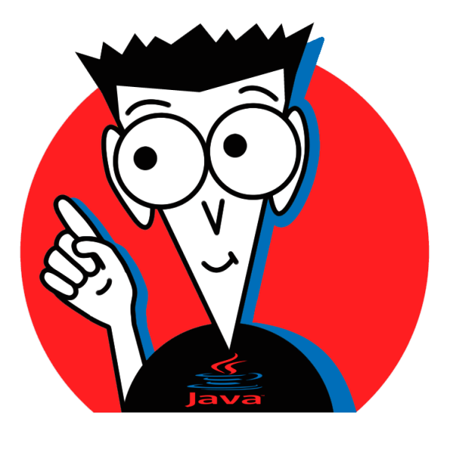
Sintaxis Java
Programación en Java Para Dummies

Slide 2
Sensibilidad de Mayúsculas
Java es bastante sensible a las mayúsculas, lo que indica que hay que tener cuidado en la forma en la que se escribe el código.
JAVA
Java
java
JaVa
!=
!=
!=
Muchos de los errores cometidos en sintaxis se deben a las mayúsculas

Slide 3
Nombre de las Clases
La sintaxis para la creación de clases en Java es bastante conocida y cualquier programador en este idioma la aplica.
Bien
Miprimeraclase
Nombre de clases empiezan en mayúsculas
miprimeraclase
Mal

Slide 4
Todas las palabras que conforman el nombre de la clase se escriben pegadas, y es recomendable que por cada palabra nueva se empiece en mayúscula.
Class MiPrimerClase
La importancia de nombrar correctamente las clases, se da en poder diferenciarlas de los objetos, variables y métodos que tal vez tengan el mismo nombre.

Slide 5
Nombre de los Métodos
Al contrario de las clases, los métodos se nombran de otra manera para poder identificarlos y diferenciarlos de las clases.
Bien
miprimerametodo
Nombre de Métodos empiezan en minúscula
Miprimerametodo
Mal

Slide 6
Todas las palabras que conforman el nombre del método se escriben pegadas, y es recomendable que por cada palabra nueva se empiece en mayúscula.
Public void miPrimeMetodo()
La estructura y creación de clases y métodos lo veremos más adelante.

Slide 7
Palabras Clave
Java tiene una larga y extensa lista de palabras claves que no se pueden utilizar en el momento de crear clases, métodos o declarar variables.
Abstract
Boolean
Int
Char
Do
Else
New
Static
Public
Long
Interface
Protect
Return
Try
Void
For
Existen muchas más palabras.

Slide 8
Referencias
[1]Picca, Carlos. (2013, Diciembre 18). Java desde Cero: Sintaxis básica. Code Hero. [En línea]. Disponible en: http://codehero.co/java-desde-cero-sintaxis-basica/

